Slide 1
Kohti työnantajakohtaisia paikallisyhdistyksiä
31.8.2017 Scandic Jyväskylä
OAJ Keski-Suomi

Slide 2


Slide 3
Scandiciin kutsutut yhdistykset
Ala-Keiteleen musiikkiopiston opettajat
AO Keski-Suomi
AO Pohjoinen Keski-Suomi
JAMK Ammatillisen opettajakorkeakoulun opettajayhdistys AJO
Jyväskylän Musiikkipedagogit
Jyväskylän opettajien ammattiyhdistys JOAY
Keski-Suomen Aikuisopettajat
Keski-Suomen kauppa- ja kulttuuriopettajat – SKO Keski-Suomi
Keski-Suomen lastentarhanopettajat
OAJ:n Äänekosken paikallisyhdistys
TOOL Jyväskylä
Äänekosken opettajien ammattiyhdistys

Slide 4
Tavoitteet
Järjestörakenteen
  yksinkertaistaminen,
  kehittäminen ja
  tehostaminen
    palvelemaan entistä paremmin niin järjestön, aktiivitoimijoiden ja jäsenistön edunvalvontatarpeita muuttuvassa toimintaympäristössä
Lisätä järjestön vetovoimaisuutta ja kiinnostavuutta jäsenten ja jäsenyyden kannalta

Slide 5
Kohti työnantajakohtaisia paikallisyhdistyksiä
Ennakkotehtävät
OAJ:n järjestörakenne
Yhdistykset Jyväskylässä ja Äänekoskella
Järjestörakenne – luottamusmiesjärjestelmä – työsuojeluorganisaatio
Valtakunnalliset yhdistykset
OAJ:n alueyhdistys- ja paikallisyhdistysten rahoituksen muutokset
Nykyisten yhdistysten rahat jatkossa?
Jäsenmaksun muutos
Mallisäännöt
Prosessin vaiheet

Slide 6
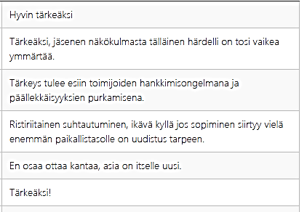
Kuinka tärkeäksi koette järjestörakenneuudistusprosessin?

Slide 7
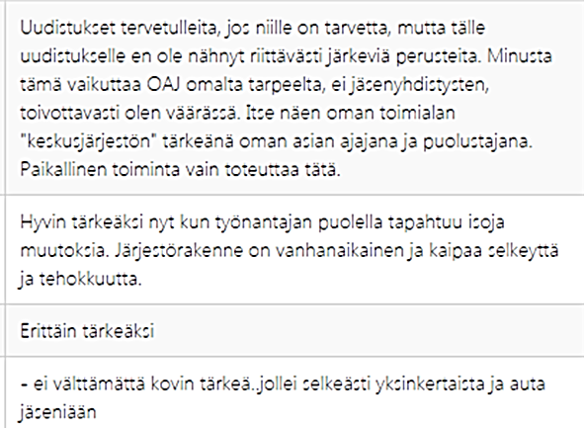

Slide 8
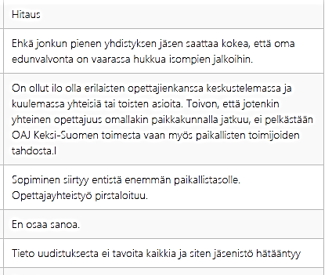
Mitä uhkia näkisitte uudistuksessa?

Slide 9
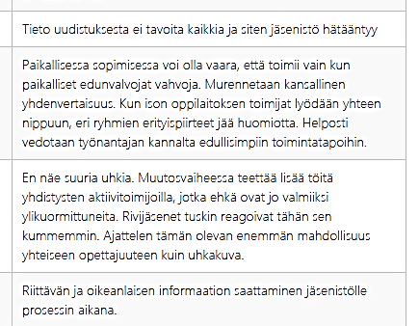

Slide 10
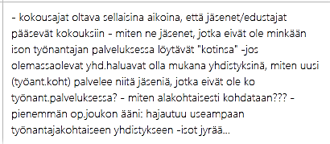

Slide 11
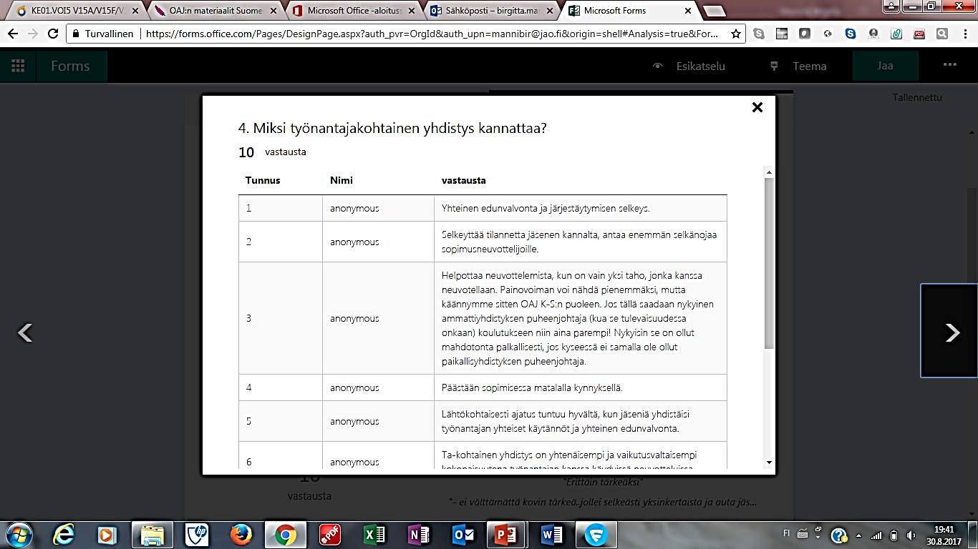
Miksi työnantajakohtainen yhdistys kannattaa?

Slide 12
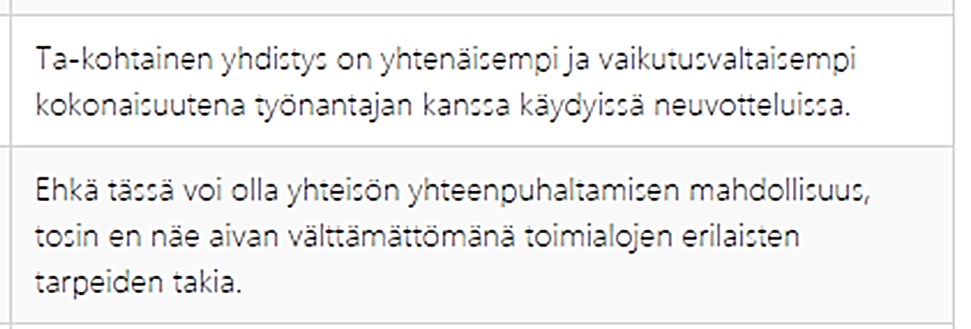

Slide 13
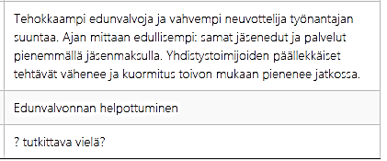

Slide 14
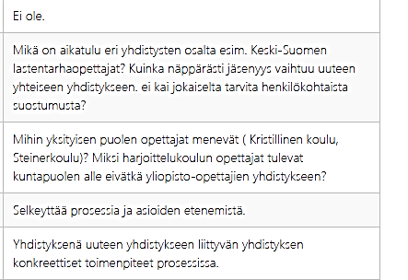
Kysymys, johon haluat saada vastauksen 31.8. Scandicissa?

Slide 15
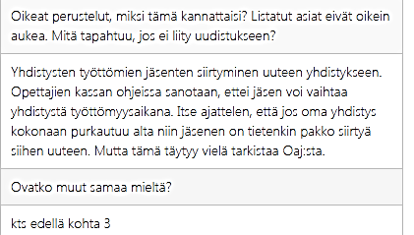

Slide 16
OAJ:n järjestörakenne tällä hetkellä
OAJ-YSI
LTOL
OAO
YLL
OP-SIA
Opisk.
Seniori-
opettajat
FSL
Alueyhdistykset
OAJ:n paikallisyhdistykset
Jäsen-
yhdist.
Jäsen-yhdist.
Jäsen-
yhdist.
Jäsen-
yhdist.
Jäsen-
yhdist.

Slide 17
Jäsenyyspolku OAJ:ssä tällä hetkellä
Peruskoulun, lukion, tai yleissivistävän aikuisoppilaitoksen opettaja
FSL
OAJ:n yleissivistävät opettajat
OAJ-YSI
Ammatillisen oppilaitoksen, aikuiskoulutuskeskuksen, ammattikorkeakoulun opettaja
OAO:n valtakunnallinen yhdistys
OAJ:n ammatilliset opettajat OAO
opettaja-yhdistys
paikallis-
yhdistys
alue-yhdistys
Lastentarhanopettaja
Lastentarhan-opettajalitto LTOL
Yliopiston lehtori
Yliopistojen opetusalan liitto YLL
Opetus- ja sivistystoimen asiantuntija
Opetus- ja sivistystoimen asiantuntijat OPSIA
Opettajaksi opiskeleva
Ainejärjestö
Suomen Opettajaksi Opiskelevien Liitto SOOL
senioriopettaja
OSJ:n paikkallis-yhdistys
Opetusalan Seniorijärjestö OSJ

Slide 18
Kuinka perustamisessa liikkeelle?
Paikallisyhdistys kutsuu koolle työnantajakohtaisesti edustajat kaikista niistä yhdistyksistä, joiden jäseniä on ko. työnantajan palveluksessa sekä luottamusmiehet
  Tehtävänä yhdistyksen perustamiseen liittyvät neuvottelut ja valmistelut
  TAI
Edustajat kaikista niistä yhdistyksistä, joiden jäseniä on saman työnantajan palveluksessa sekä luottamusmiehet kokoontuvat neuvottelemaan ja valmistelemaan yhdistyksen perustamisesta
  Koollekutsuja voi olla mikä tahansa yhdistys, jonka jäseniä on ko. työnantajan palveluksessa

Slide 19
Kuinka perustamisessa liikkeelle?...
TAI
Alueyhdistys kutsuu/järjestää koolle esim. järjestörakenneillan nimissä tilaisuuden, jonne kutsutaan jo työnantajakohtaisesti (suuret työnantajat) kaikkien niiden yhdistysten edustajia, joilla on jäseniä ao. työnantajan palveluksessa tai alueen kaikkien yhdistysten edustajat yhteiseen informaatiotilaisuuteen
  Paikallisyhdistyksen suunnittelu ja perustaminen

Slide 20
Opettajayhdistykset Jyväskylässä
AO Keski-Suomi
JAMK Ammatillisen opettajakorkeakoulun opettajayhdistys AJO
Jyväskylän Musiikkipedagogit
Jyväskylän opettajien ammattiyhdistys JOAY
Keski-Suomen Aikuisopettajat
Keski-Suomen kauppa- ja kulttuuriopettajat – SKO Keski-Suomi
Keski-Suomen lastentarhanopettajat
TOOL Jyväskylä

Slide 21
JOAY / Työnantajat
JOAY
Jyväs-kylä
JKKY
JY
pienet

Slide 22
AO Keski-Suomi / Työnantajat
AO
K-S
JAMK
JKKY
Jkl palvelu-
alan opisto
pienet

Slide 23
SKO Keski-Suomi / Työnantajat
SKO
K-S
JAMK
JKKY
POKE
pienet

Slide 24
Keski-Suomen aikuisopettajat / Työnantajat
AKOL K-S
JAMK
JKKY
Jyväs-kylä
pienet

Slide 25
Keski-Suomen lastentarhanopettajat / Työnantajat
K-S LTOL
Jyväs-kylä
Ääne-koski
Pienet

Slide 26
TOOL Jyväskylä / Työnantaja
TOOL Jkl
JAMK

Slide 27
Jyväskylän musiikkipedagogit / Työnantajat
Jkl SMOL
JAMK
JKKY
pienet

Slide 28
AJO ry / Työnantaja
AJO ry
JAMK

Slide 29
Opettajayhdistykset Äänekoskella
OAJ:n Äänekosken paikallisyhdistys (C-malli)
Ala-Keiteleen musiikkiopiston opettajat AKMO
AO Pohjoinen Keski-Suomi
Äänekosken opettajien ammattiyhdistys

Slide 30
Äänekosken OAY / Työnantajat
ÄOAY
Ääne-koski

Slide 31
AO Pohjoinen K-S / Työnantaja
AO PK-S
POKE

Slide 32
Ala-Keiteleen musiikkiopiston opettajat / Työnantaja
AKMO SMOL
Ääne-koski

Slide 33
Työnantajat Jyväskylässä
Jyväskylä
Jyväskylän ammattikorkeakoulu
Jyväskylän koulutuskuntayhtymä
Pienet
(Jyväskylän yliopisto)

Slide 34
Jyväskylän opettajien paikallisyhdistys / opettajayhdistykset
Jyväskylä
JOAY
K-S LTOL
AKOL K-S

Slide 35
JKKY:n opettajien paikallisyhdistys / opettajayhdistykset
JKKY
JOAY
AO K-S
AKOL K-S
SKO K-S
Jkl SMOL

Slide 36
JAMKin opettajien paikallisyhdistys / opettajayhdistykset
JAMK
TOOL Jkl
AO K-S
AKOL K-S
SKO K-S
Jkl SMOL
AJO ry

Slide 37
Työnantajat Äänekoskella
Äänekoski
Pohjoisen Keski-Suomen ammattiopisto (POKE)
Pienet

Slide 38
Äänekosken opettajien paikallisyhdistys / opettajayhdistykset
Äänekoski
K-S LTO
ÄOAY
AKMO

Slide 39
POKEn opettajien paikallisyhdistys / opettajayhdistykset
POKE
AO PK-S
SKO K-S

Slide 40
Koordinointia ja yhteistyötä
JAMK
AJO
TOOL Jkl
SKO K-S
AKOL K-S
AO K-S
Jkl SMOL
JKKY
Jyväskylä
K-S LTO
JOAY
POKE
Äänekoski
AO PK-S
AKMO
ÄOAY

Slide 41
Paikallisyhdistysten toiminnan rahoitus
Toiminnan käynnistämisavustus uusille paikallisyhdistyksille
  Maksetaan kun paikallisyhdistys on hyväksytty OAJ:n jäsenyhdistykseksi ja sille on myönnetty paikallisyhdistysoikeudet (OAJ:n hallitus)
  Jakoperusteista päättää OAJ:n hallitus

Slide 42
Paikallisyhdistysten toiminnan rahoitus…
2. Vuosittainen edunvalvonta-avustus
  Maksetaan vuosittain valtuuston hyväksymän budjetin puitteissa - jakoperusteista päättää hallitus
  Koostuu (v. 2016) yhdistyskohtaisesta osuudesta ja jäsenmäärään perustuvasta osuudesta
  Laskennallisesta edunvalvonta-avustuksesta 30 % maksetaan paikallisyhdistyksen alueen alueyhdistykselle edelleen jaettavaksi/kohdennettavaksi ko. alueen ja paikallisyhdistysten edunvalvontatyöhön alueyhdistysten päättämällä tavalla
  Paikallisyhdistyksillä, jotka eivät kuulu alueyhdistyksiin, avustus on 50 % paikallisyhdistyksen laskennallisesta tuesta
  Avustus maksetaan vuosittain maaliskuun aikana

Slide 43
Paikallisyhdistysten toiminnan rahoitus…
3. Kannustinraha
  Kannustinrahana maksetaan edunvalvonta-avustuksen jäsenkohtainen osuus kaksinkertaisena niitä henkilöjäsenistä, jotka siirtyvät puretusta/puretuista jäsenyhdistyksistä henkilöjäseniksi työnantajakohtaiseen paikallisyhdistykseen
  Maksetaan vain kerran (ei enää myöhemmin jäsenyyksiä uudelleen järjesteltäessä esim. toiseen paikallisyhdistykseen)
  Maksetaan kun kaikki yhdistysjärjestelyt, rekisteritoimet ja jäsensiirrot (yhteisvaltuutukset) on hoidettu
  Kannustinraha on voimassa 31.10.2021 saakka

Slide 44
Paikallisyhdistysten toiminnan rahoitus…
Kannustinraha maksetaan puretuista jäsenyhdistyksistä paikallisyhdistykseen henkilöjäseniksi siirtyvistä jäsenistä seuraavissa tapauksissa:
  Perustetaan uusi A-mallinen työnantajakohtainen paikallisyhdistys
  Perustetaan uusi B-mallinen työnantajakohtainen paikallisyhdistys
  B-mallinen paikallisyhdistys muuttuu (sääntömuutoksella) A-malliseksi työnantajakohtaiseksi paikallisyhdistykseksi
  B-mallisen paikallisyhdistyksen jäsenyhdistys puretaan ja jäsenet siirtyvät henkilöjäseniksi (py:seen jää edelleen jäsenyhdistys/jäsenyhdistyksiä

Slide 45
Paikallisyhdistysten toiminnan rahoitus…
Kannustinraha maksetaan puretuista jäsenyhdistyksistä paikallisyhdistykseen henkilöjäseniksi siirtyvistä jäsenistä seuraavissa tapauksissa:
  C-mallinen paikallisyhdistys muuttuu (sääntömuutoksella) A-malliseksi työnantajakohtaiseksi paikallisyhdistykseksi
  C-mallinen paikallisyhdistys muuttuu (sääntömuutoksella) B-malliseksi työnantajakohtaiseksi paikallisyhdistykseksi

Slide 46
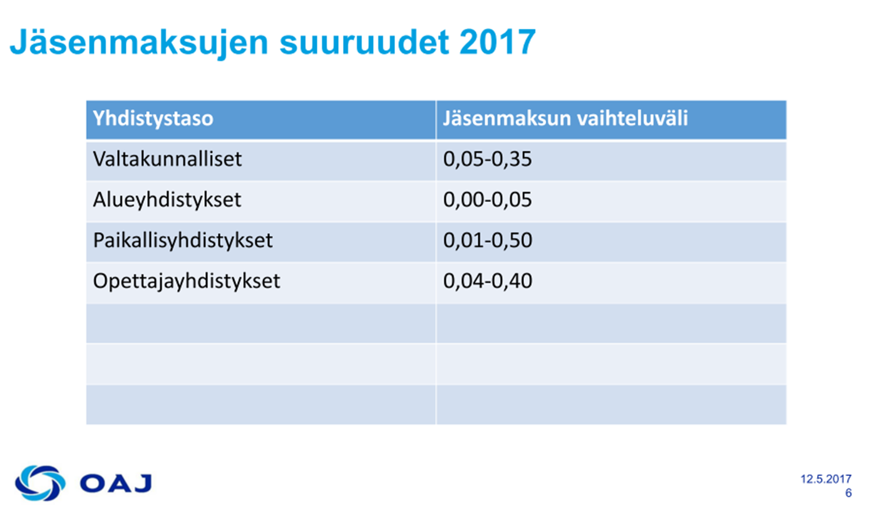

Slide 47
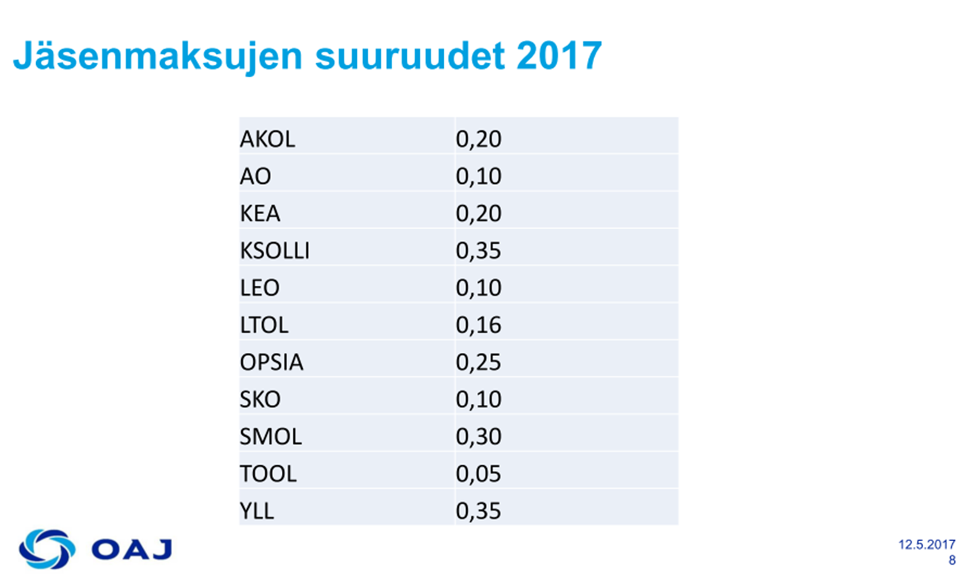

Slide 48
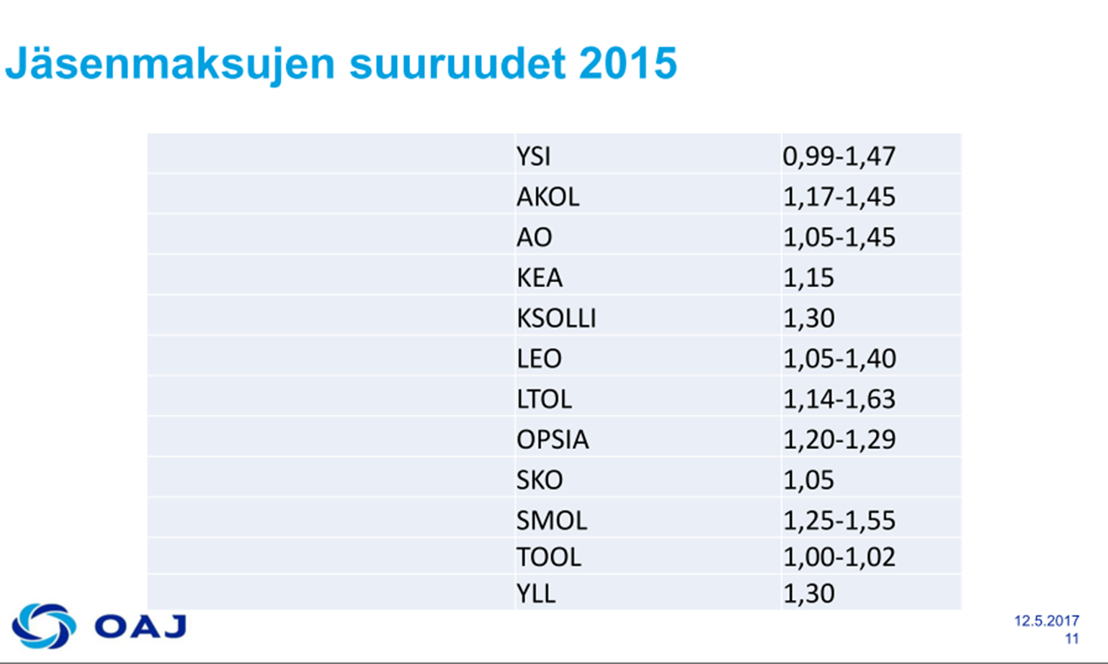

Slide 49
Yksittäisen henkilöjäsenen jäsenmaksu

Slide 50
Yksittäisen henkilöjäsenen jäsenmaksu
TA-kohtaisen py:n osuus

Slide 51
Yksittäisen henkilöjäsenen jäsenmaksu
Jos opettajan vuosiansio on 40 000 € ja työnantajakohtaisen paikallisyhdistyksen jäsenmaksu olisi 0,02 %, opettaja maksaa vuodessa jäsenmaksua
0,0002 x 40 000 € = 8,00 € vuodessa
ts. 67 snt / kk

Slide 52
Rahat yhdistymisen yhteydessä?
yhd1
yhd2
yhd3
yhd4
Yhteinen yhdistys

Slide 53
Työnantajakohtainen paikallisyhdistys sääntömuutoksella vai kokonaan uusi yhdistys?

Slide 54
Luottamusmiesten tilanne
Järjestörakenteen uudelleen organisointi ei vaikuta luottamusmiesten tilanteeseen, sillä luottamusmieskokonaisuus on työpaikka / työnantajakohtainen, eikä siis riipu siitä tavasta, jolla yhdistystoiminta on organisoitu ja rakennettu

Slide 55
Valtakunnalliset yhdistykset
Paikallinen yhdistystoiminnan ja –rakenteen uudelleen organisointi ja työnantajakohtaisten paikallisyhdisteiden perustaminen ei vaikuta lainkaan valtakunnallisten yhdistysten jäsenyyksiin.

Slide 56
Yksityiskohtaiset ohjeet
Yleisohjeistus
  Tehokkaampi ja ketterämpi edunvalvonta – työnantajakohtainen paikallisyhdistys
Toimintaohjeet työnantajakohtaisen yhdistyksen perustamiseksi
Jäsenmaksujen määräytyminen paikallisyhdistyksessä ja alueyhdistyksessä
Yhdistyksen purkaminen

Slide 57
Yksityiskohtaiset ohjeet…
Sähköinen liittokaista
Liittokaistaohjeet
Paikallisyhdistysten mallisäännöt
LÖYTYVÄT YHDISTYSOPPAASTA
OAJ:n jäsensivut > yhdistykset ja yhdistystoiminta > Yhdistysopas > Järjestörakenteen kehittäminen

Slide 58
Kiitos!

